Slide 1
Herbert Marcuse

Slide 2
Índice:
Biografía.
Contexto histórico y cultural.
Influencias filosóficas.
Filosofía del autor.
Webgrafía.

Slide 3
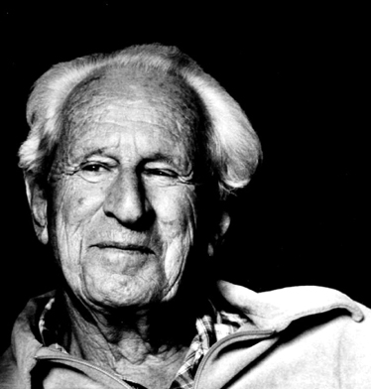
Biografía
Filósofo estadounidense de origen germano.
*19 julio 1898 , Berlín.
Soldado.
Formó parte del Instituto para la Investigación Social de Frankfurt.
1934 exilio a Estados Unidos.
Servicios secretos del Departamento de Estados norteamericano.
Izquierda radical y Nueva Izquierda.
✝29 julio 1979, Stamberg.

Slide 5
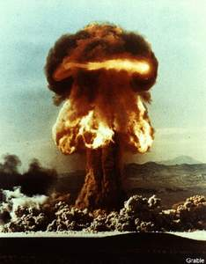
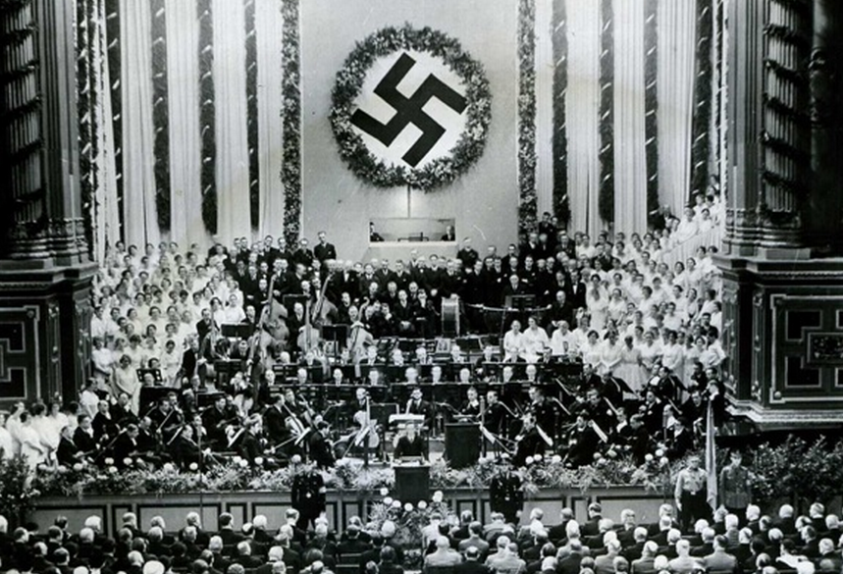
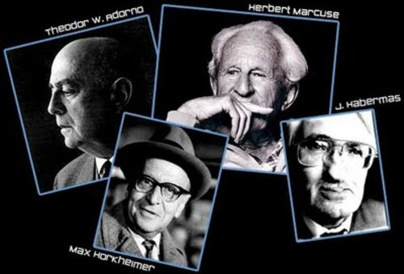
Contexto histórico y cultural
Primera Guerra Mundial
Segunda Guerra Mundial
Nazismo
Escuela de Fráncfort

Slide 6
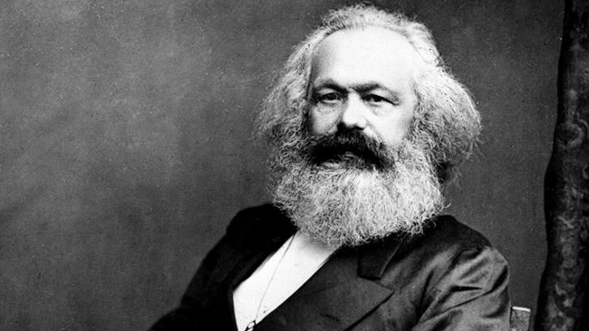
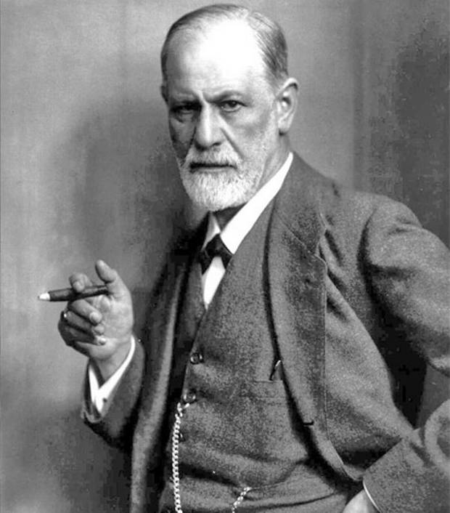
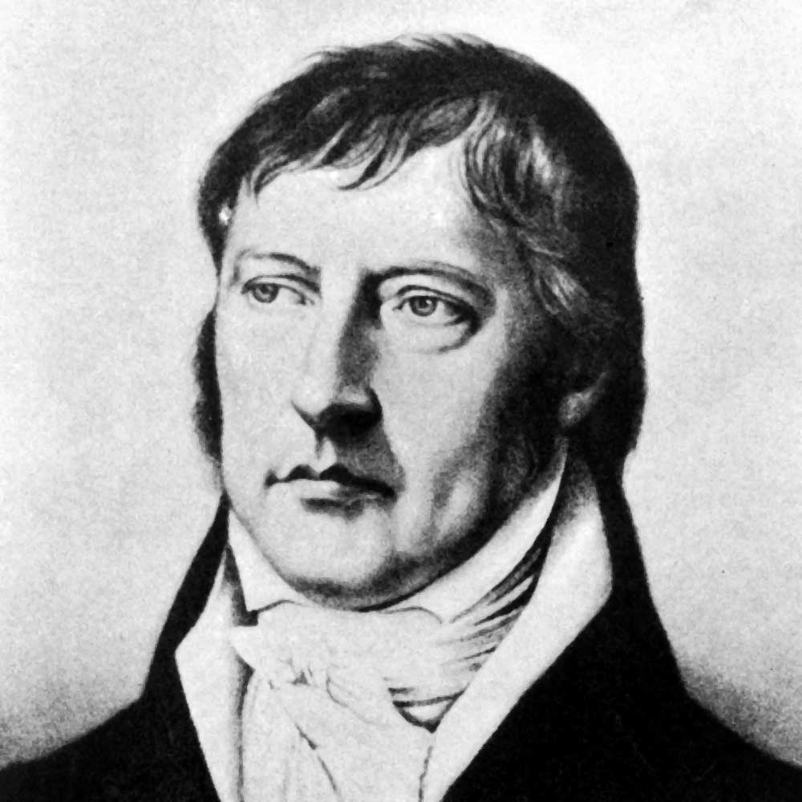
Influencias filosóficas
Marxismo
Freudismo
Max Weber
Dilthey
Husserl
Max Horkheimer
Hegelianismo

Slide 7
Filosofía del autor
Pensador marxista.
Hombre unidimensional.
Teoría de la liberación individual y social.
Denuncia la teoría cultural de Freud.
Libertad condicionada.
Críticas a las ideas de Marcuse.

Slide 8
«La gente se reconoce en sus mercancías; encuentra su alma en su automóvil, en su aparato de alta fidelidad, su casa, su equipo de cocina.»

Slide 9
«Una ausencia de libertad cómoda, suave, razonable y democrática, señal del progreso técnico, prevalece en la civilización industrial avanzada.»

Slide 10
Webgrafía
http://es.wikipedia.org/wiki/Herbert_Marcuse
http://www.biografiasyvidas.com/biografia/m/marcuse.htm
http://www.infoamerica.org/teoria/marcuse1.htm
https://www.google.es/search?q=marcuse&safe=active&es_sm=93&biw=1366&bih=624&source=lnms&tbm=isch&sa=X&ei=Mi49VYSeEOzU7Aaj_IGYDQ&ved=0CAYQ_AUoATgK

Slide 11
FIN
Aida Domínguez y Bianca Döhne.

